Slide 1
Présentation.html
git --version
Présentation par
‘Tommy Gagnon Joyal’ {
[420-2U3-SO WEB II]
< Git et Bootstrap 5 (not related) >
}
‹#›

Slide 2
Table des matières
Présentation.html
git --version
Étape 01
Prise des présences et Questions
Étape 02
Aperçu et exercice avec Git
Étape 03
Explication d’un Framework CSS tel que Bootstrap ou TailwindCSS
Étape 04
CDN, Breakpoints et système de Grid de Bootstrap
}
‹#›

Slide 3
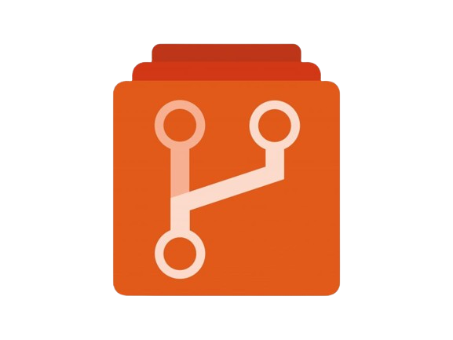



Qu’est-ce que ‘Git’;
Présentation.html
git --version
Git est un logiciel Open Source de Gestion de versions décentralisé créé par notre bon ami Linus Torvalds. Depuis sa première version en 2005, Git est devenu le logiciel de gestion de version le plus utilisé.
Contrairement au anciens logiciel de Gestion de version centralisé tel que SVN ou CVS, Git ne demande pas de compte sur un dépôt spécifique pour fonctionner. Par contre, celui-ci devient bien plus efficace s’il est couplé à un site web de gestion de versions. Il ne sera donc plus complètement décentralisé.
Github
Gitlab
Bitbucket
Azure Repos
}
}
}
}
https://git-scm.com/book/en/v2/Getting-Started-What-is-Git%3F

Slide 4
01 [workflow] {
git --version
Bootstrap.min.css
Le workflow (ou fil) de git permet de suivre l’avancement d’un projet, de gérer plusieurs versions d’un même code, d'interagir avec des personnes tierces,
Dans un Flow de projet en entreprise, l’on a principalement plusieurs branches :
Main (anciennement appelé Master)
Préproduction
Development
Local:
Feature-xxxx
Bug-xxxx
etc.
}
https://www.atlassian.com/git/tutorials/comparing-workflows/gitflow-workflow

Slide 5
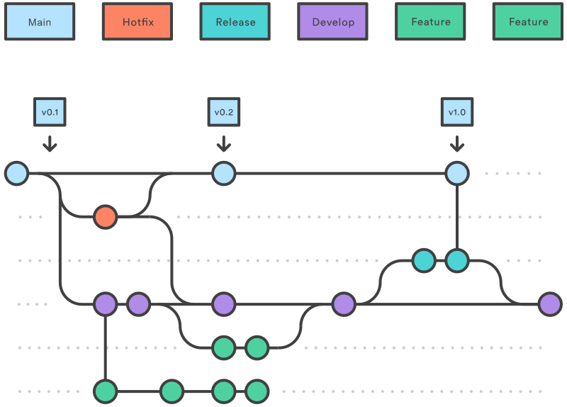
git --version
Bootstrap.min.css
Branches Main, Hotfix, Release, etc.

Slide 6
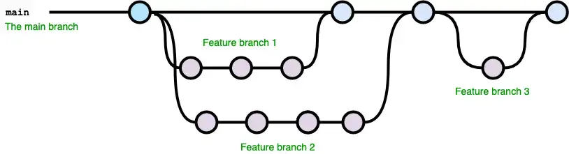
git --version
Bootstrap.min.css
Branches pour petit projet

Slide 7
02 [Commandes] {
git --version
Bootstrap.min.css
Une fois git installé et configuré, il faut comprendre son fonctionnement. Nativement, git s’utilise en ligne de commande. Il existe bien évidemment une multitude de GUI permettant de non seulement simplifier son utilisation, mais également de visualiser les données en question, intégrer une gestion de conflits, d’effectuer des commandes automatiquement, etc.
Voici une liste non exhaustive de commandes utiles:
Init : Créer un nouveau dépôt.
Clone : Copie un dépôt distant.
Add : Ajoute un nouvel objet dans la base des objets suivi par le gestionnaire de version.
Commit : Créer un point de sauvegarde.
Branch : Pour la gestion des branches.
Checkout/Switch : Permet de changer de branche.
Push : Publie les nouvelles révisions sur le serveur distant (github, gitlab, etc.).
Pull : Récupère les dernières modifications distantes du projet.
Fetch : Regarde les dernières modifications distantes du projet sans les récupérer.
}
https://git-scm.com/docs

Slide 8
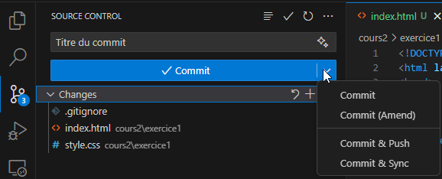
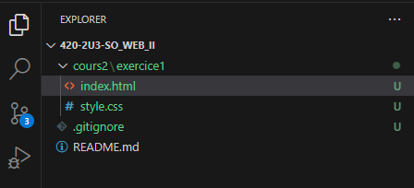
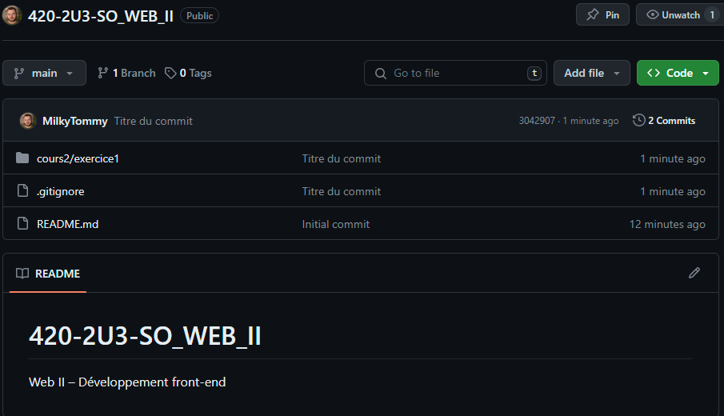
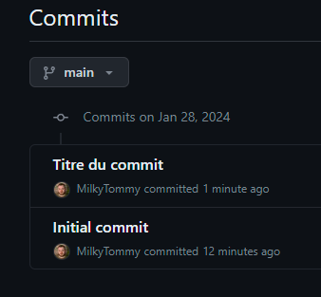
git --version
Bootstrap.min.css
}
Point de sauvegarde
Modifie le dernier point de sauvegarde
1 + publie
1 + récupère les infos + publie (Commit pull and push)
https://git-scm.com/docs

Slide 9
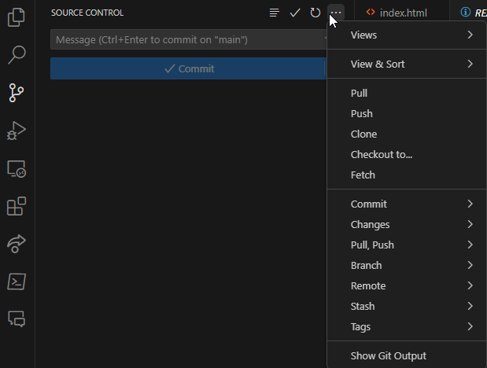
git --version
Bootstrap.min.css
https://git-scm.com/docs

Slide 10
Autres concepts pour ‘Git’ {
git --version
Bootstrap.min.css
.gitignore
Readme.MD
Permet de spécifier les fichiers à ignorer lors des Push.
Documentation en Markdown. Fait office de page d’accueille des Repository
Pull Request
Main is Protected
Concept de Merge (fusion) de deux branches avec via une requête.
La branche principale devrait toujours être protégé pour empêcher d’override son propre travail.
}
https://github.com

Slide 11
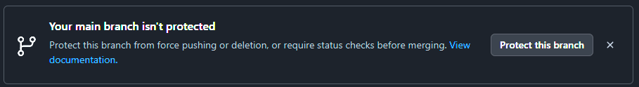
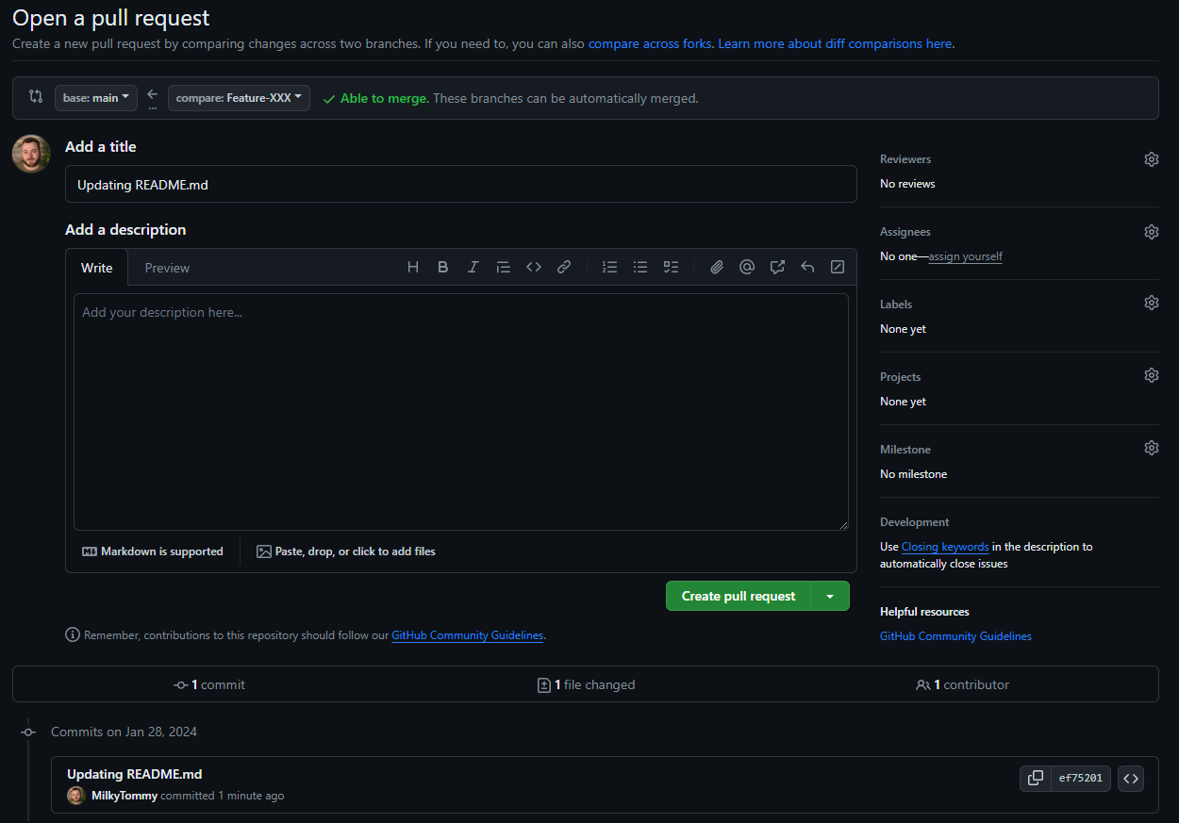
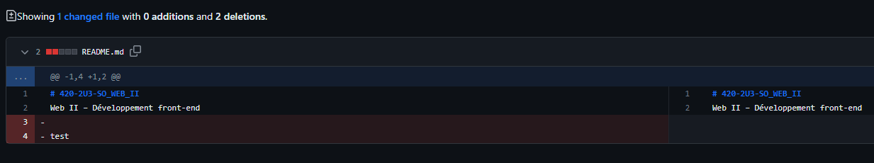
git --version
Bootstrap.min.css
https://github.com/MilkyTommy/420-2U3-SO_WEB_II/compare/Feature-XXX?expand=1

Slide 12
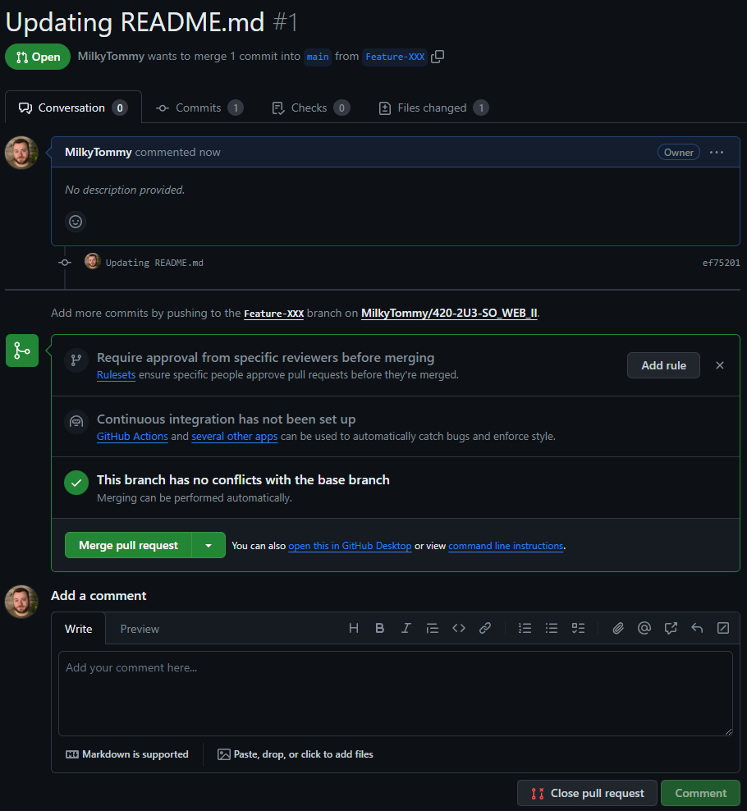
git --version
Bootstrap.min.css
https://github.com/MilkyTommy/420-2U3-SO_WEB_II/pull/1

Slide 13



Qu’est-ce qu’un ‘Framework CSS’;
Présentation.html
git --version
Dans son essence, un Framework CSS est simplement plusieurs feuilles de style en Cascade (CSS) étant prêt à l’emploi. L’intérêt d’utiliser un Framework CSS ne réside pas simplement dans le fait d’aller plus rapidement, mais peut également permettre de suivre une constance dans la façon de styliser une page web.
Jacob Thornton et Mark Otto de chez X (Twitter) ont créés Bootstrap dans le but d’uniformiser les outils chez X avec une suite de feuilles de style. Dans une optique de cohérence, bootstrap a rapidement introduit une documentation complète et une suite de ‘Templates’.
Bootstrap est le premier Framework css a mettre l’emphase sur le dynamisme des pages (responsive design) et à expliquer l’intérêt de développer avec une priorisation vers le mobile (mobile-first).
https://getbootstrap.com/
https://tailwindcss.com/
https://materializecss.com/

Slide 14
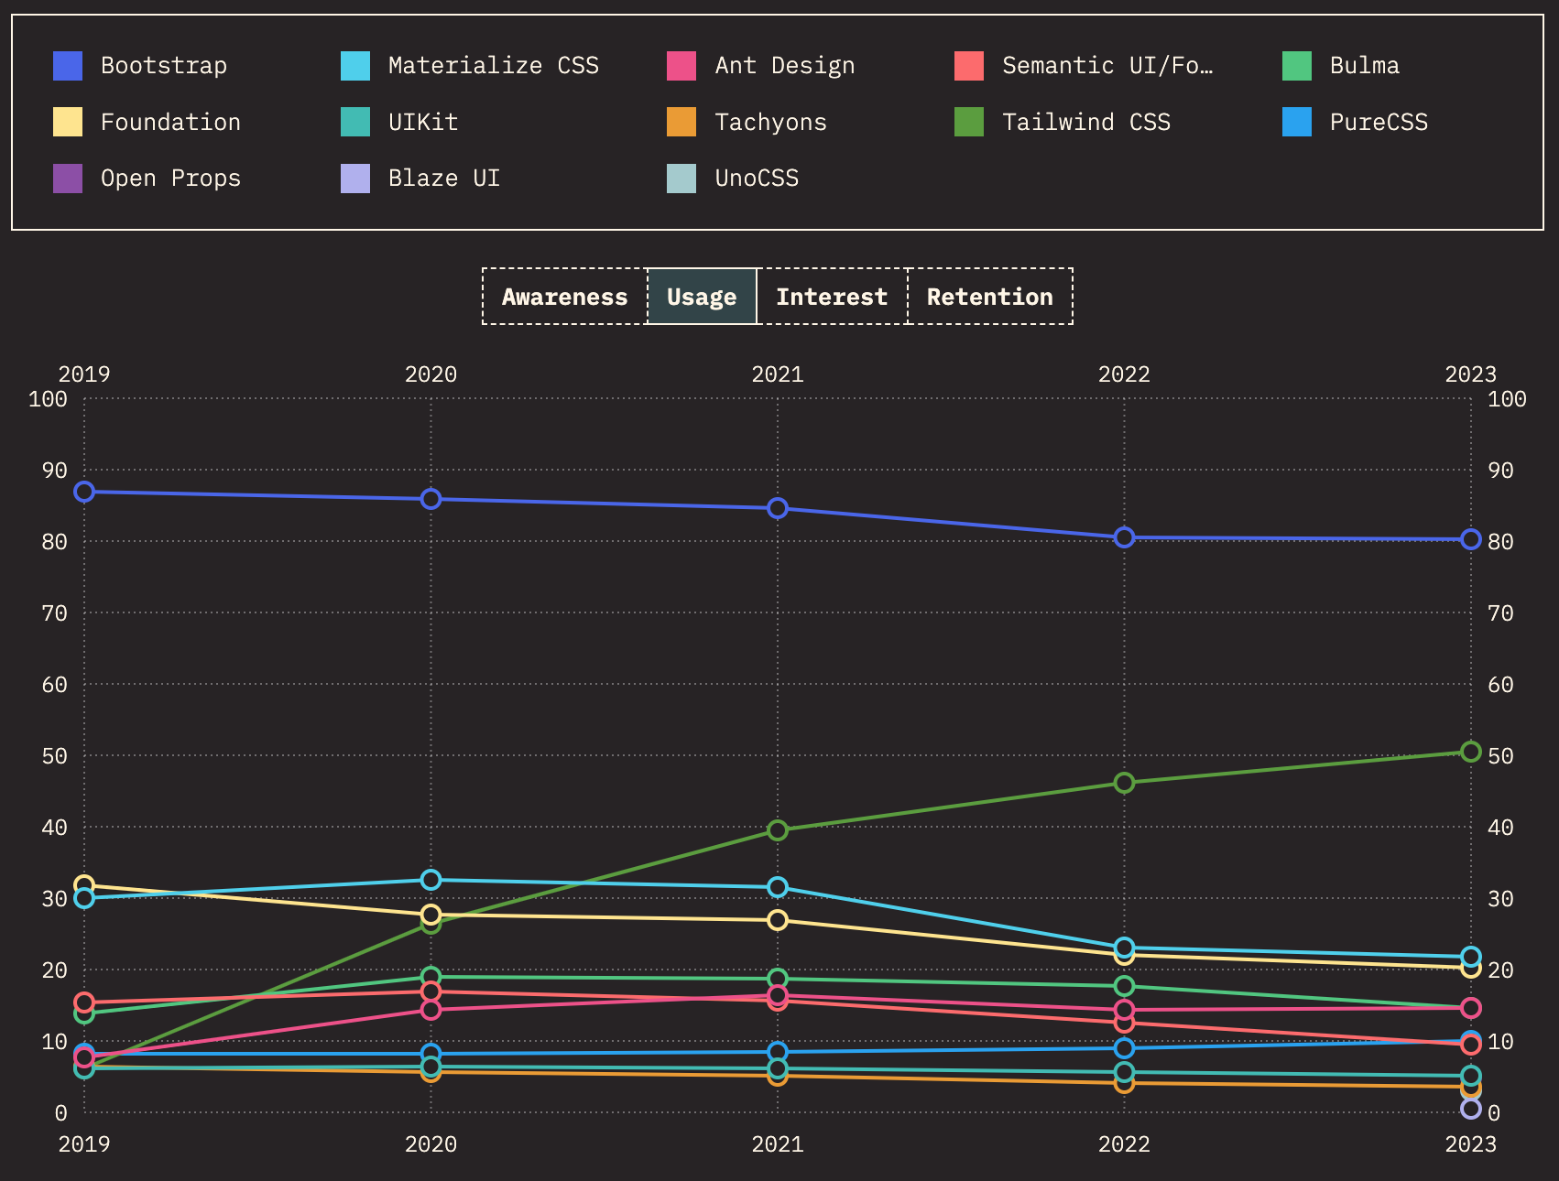
git --version
Bootstrap.min.css
https://2023.stateofcss.com/en-US/css-frameworks/

Slide 15
Idées de ‘Bootstrap’ {
01
02
03
git --version
Bootstrap.min.css
Utilisation d’un CDN
Le réseau de diffusion de contenu (CDN) est un groupe de serveurs géographiquement répartis qui met en cache le contenu à proximité des utilisateurs finaux.
Breakpoints au coeur du concept
Utilise les ‘media queries’ pour concevoir le CSS avec des variables pré-établies. L’objectif est le mobile d’abord et le design réactif.
Exercice pratique
Faire un exercice en classe. L’exercice sera guidé par le professeur. À voir.
}
https://getbootstrap.com/docs
https://getbootstrap.com/docs/5.3/examples/cheatsheet/

Slide 16
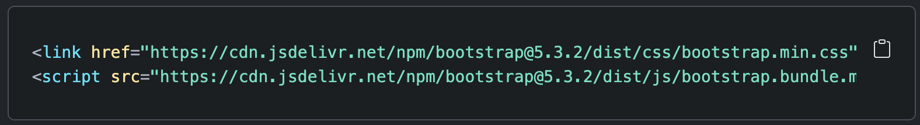
Utilisation d’un CDN {
git --version
Bootstrap.min.css
Un réseau de diffusion de contenu (CDN) est un groupe de serveurs géographiquement répartis qui met en cache le contenu à proximité des utilisateurs finaux. Un CDN permet le transfert rapide des ressources nécessaires au chargement du contenu Internet, notamment des pages HTML, des fichiers JavaScript, des feuilles de style, des images et des vidéos.
}
https://www.cloudflare.com/learning/cdn/what-is-a-cdn/
https://getbootstrap.com/docs/5.3/getting-started/download/

Slide 17
Breakpoints au coeur du concept
git --version
Bootstrap.min.css
Les points d’arrêt (Breakpoints) sont les éléments primordiales du design réactif. Utilisez-les pour contrôler quand votre mise en page peut être adaptée à une fenêtre d'affichage ou à une taille d'appareil particulière.
Utilise les media queries comme base pour créer les Breakpoints.
Idéologie Mobile d’abord. L’on vise à appliquer le strict minimum de styles pour qu'une mise en page fonctionne au plus petit point d'arrêt, puis à superposer des styles pour ajuster cette conception pour des appareils plus grands.
}

Slide 18
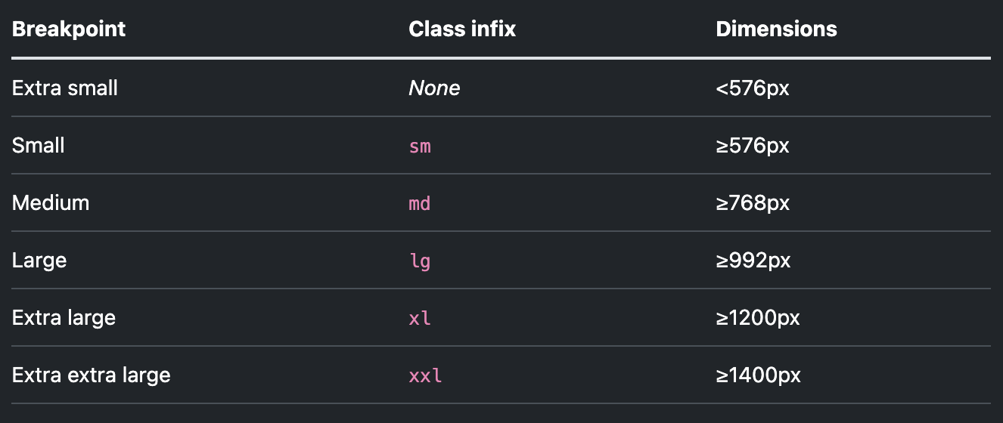
Breakpoints au coeur du concept
git --version
Bootstrap.min.css
}
https://getbootstrap.com/docs/5.3/layout/breakpoints/

Slide 19
Exercice pratique
git --version
Bootstrap.min.css
À voir en classe.
}

